Slide 1
Studentwelzijn bij Fontys: van beleid tot in de klas
Chantal Gorissen, Onderzoeker studiesucces
Chris Bliek, Studentcoach Applied Science
Paulo dos Santos Fortes, Studentcoach Applied Science
Milo Speek en Alysha Schuurmans, studenten Applied Science

Slide 2
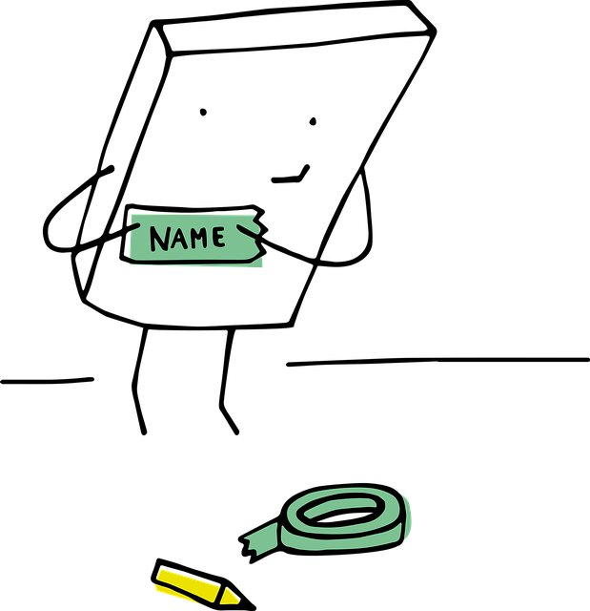
Wie zitten er in de zaal?

Slide 3
Overzicht
Onderzoeksresultaten Quiz
Fontys beleid op studentenwelzijn (voor 1e jaars)
Vertaling naar de praktijk: ‘best practices’ en ‘lessons learned’
Ervaringen van 2 studentcoaches uit de praktijk

Slide 4
Onderzoeksresultaten Quiz

Slide 5
Waar of Niet Waar?
Geluk is een voorspeller voor rendement.
Notes:
Waar:
Succesvolle studenten na het eerste jaar geven al na 12 studieweken aan gelukkiger te zijn dan minder succesvolle studenten. (uitval en p rendement)

Slide 6
Waar of Niet Waar?
Studenten die hun geluk een onvoldoende geven, hebben veel vaker hun studiekeuze gemaakt op basis van een extrinsieke motivatie.
Notes:
Waar:
Motivatie vanuit het ‘moeten’ (extrinsieke motivatie) hangt negatief samen met geluk, terwijl motivatie vanuit het ‘willen’ (intrinsieke motivatie) positief samenhangt met geluk.

Slide 7
Waar of Niet Waar?
Meer dan 40% van de (1e jaars) studenten geeft aan veel of vaak stress te ervaren.
Notes:
Niet waar:
38% vaak/zeer vaak
26% Veel/zeer veel

Slide 8
Waar of Niet Waar?
Ongeveer 20% van de studenten geeft bij de start van de studie aan dat ze te maken hebben met bijzondere omstandigheden hebben.
Notes:
Niet waar:
Hangt af van de definitie:
41% meld in de SKC te maken te hebben met bijzondere omstandigheden
34% betreft medische/psychische omstandigheden (groot deel betreft faalangst, zonder faalangst is dit ongeveer 25%)
Niet alle studenten ervaren het als een belemmering, uit landelijk onderzoek blijkt dat 10% van de studenten het als een belemmering in de studie ervaart

Slide 9
Waar of Niet Waar?
De belangrijkste reden van uitval in het eerste jaar is een verkeerd gemaakte studiekeuze.
Notes:
Niet Waar:
Grootste groep uitvallers zijn de niet herschrijvers.
Van de actieve uitschrijvers gedurende een studiejaar geven studenten het meest aan uit te vallen vanwege persoonlijke omstandigheden, en als 2e reden vanwege een verkeerde studiekeuze.
Het is wel zo dat het verschilt tussen groepen, bijv deeltijd meer persoonlijke redenen, bij voltijd redelijk gelijk, maar vt mannen meer door verkeerde studiekeuze en vt vrouwen pers omstandigheden.

Slide 10
Waar of Niet Waar?
Studenten schatten de studielast het vaakst verkeerd in.
Notes:
Waar:
In de Startthermometer (welzijnsmonitor na de 1e periode) vragen we naar het uitkomen van verwachtingen op het gebied van: niveau en studielast, hoe leuk ze de opleiding en beroep vinden, en hoe goed het aansluit bij hun interesses en vaardigheden
Studielast wordt het minst correct ingeschat (35% precies zo als verwacht). Bij anderen minstens 50% precies zo als verwacht
37% hoger dan verwacht.
Analyses: Niet kloppen van verwachtingen hangt samen met uitval

Slide 11
Waar of Niet Waar?
Studenten die hun geluk een onvoldoende geven, hebben vaak wel goed contact met hun studentcoach
Notes:
Niet waar:
Studenten die hun geluk een onvoldoende geven, geven veel minder vaak aan dat ze in goed contact staan met hun
studentcoach

Slide 12
Waar of Niet Waar?
De belangrijkste factoren die bij de eerstejaars voor meer geluk en minder stress in hun studie zorgen zijn:
Tevredenheid met de studiekeuze
Intrinsieke motivatie
Goede sociale integratie
Goede academische integratie
Notes:
Waar

Slide 13
Waar of Niet Waar?
Op basis van deze factoren (uit de Startthermometer) kun je al correct voorspellen of een student blijft of niet.
Notes:
Waar:
Op basis van deze factoren* kun je al na de eerste periode (eerste 12 weken) 50% van de uitvallers en 80% van de blijvers correct voorspellen
*Tevreden met studiekeuze
Intrinsieke motivatie
Sociale integratie
Academische integratie (instaat aan te passen naar hbo niveau)

Slide 14
Fontys beleid op studentenwelzijn

Slide 15
Uitgangspunten
Student
Studentcoach
Organisatie
Studenten kunnen hun talenten inzetten en nemen verantwoordelijkheid voor hun leerproces en loopbaanontwikkeling.
Studenten worden ondersteund en uitgedaagd om verantwoordelijkheid te kunnen nemen voor hun eigen ontwikkeling en (studie)loopbaankeuzes
De organisatie ondersteunt studentcoaches om hun taak goed uit te kunnen voeren met beleid, regelingen, advies van tweedelijns deskundigen, professionalisering en kennisdeling
Ontwikkelen en coachen persoonlijk leiderschap

Slide 16
Uitgangspunten
Student
Studentcoach
Organisatie
Reflectie / Warm welkom
FontysHelpt / Fontys Studentcoaching
Professionalisering
Ontwikkelen en coachen persoonlijk leiderschap
Notes:
Student: Startthermometer, warm welkom
Coach: Fontys Helpt: andere studie, bijzonder omstandigheden, steumntkje in de rug.
Studentcoaching website
Organisatie: Professionaliering (BKO/MKO/SKO, inclusie en diversiteit, stellen van grenzen, stimuleren persoonlijk leiderschap)
Inzetten op coaching:
Vroegtijdig signaleren
Juiste doorverwijzing
Professionalisering coaches (ook netwerk)

Slide 17
Vertaling naar de Praktijk: ‘Best practices’ en ‘Lessons learned’
Notes:
De stap naar het hbo is een kwetsbare schakel in de studieloopbaan. Veel studenten verlaten het eerste semester door: een verkeerde studiekeuze, een andere verwachting (niveau, vereiste vaardigheden etc.), een gebrek aan sociale integratie en/of vanwege persoonlijke omstandigheden. Een ‘warm welkom’ met een focus op begeleiding en studentenwelzijn versoepelt de overgang naar het hbo.

Slide 20
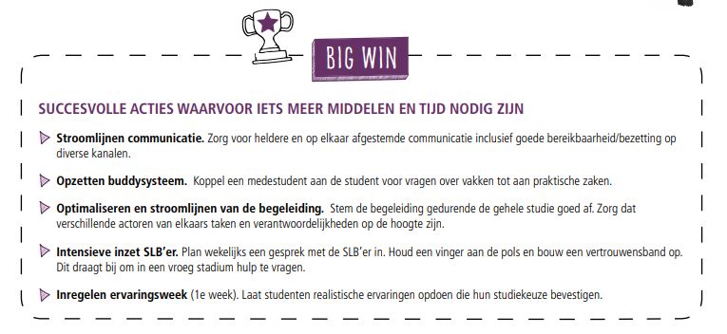

Slide 21
Applied Science

Slide 22
Project Studybuddy bij Applied Science

Slide 23
Even voorstellen
Studentcoaches: Paulo dos Santos Fortes Chris Bliek
Studybuddy: Milo Speek Alysha Schuurmans

Slide 24
Uitgangspunten
Opzet
Uitvoering
Competentieonderwijs
Taken studybuddy
Relatie met de studentcoach
Ervaringen
Aandachtspunten voor de toekomst

Slide 25
Uitgangspunten van het project
Community-vorming
Studenten staan dicht bij elkaar
Delen ervaringen
Peerlearning
Warm welkom
Noodzaak i.v.m. corona

Slide 26
Opzet
Hogere jaars studenten begeleiden 1e jaars studenten
Band opbouwen al voor start opleiding intropapa/mama wordt ook Studybuddy
Studybuddy werkt samen met Studentcoach
Groepen van 7 studenten per Studentcoach – Studybuddy
SLB-uren en Studygrouphours (SGH)
Training basisvaardigheden coaching voor Studybuddies

Slide 27
Uitvoering
1e semester
1 SLB-uur in de week met studentcoach en Studybuddy
10 minuten individueel gesprek met studentcoach
1 x 2 uur SGH op dinsdag/woensdag of donderdagmiddag (Studybuddies begeleiden 1 uur) (periode 1 en 2)(combi met studentexpertuur)
1 x 2 uur SGH op een zelfgekozen moment met de groep (doorgeven aan roostermaker welk moment) (periode 1)
Verplichte aanwezigheid – Studybuddy houdt logboek bij
2e semester en verder… contact blijft…

Slide 28
Uitvoering
Het programma SGH volgt het SLBprogramma
Binding met elkaar en opleiding (Sociale coherentie),
Studievaardigheden, zelfsturing (executieve functies),
Voorbereiding projectweek 1, BO en profielkeuze, wegwijs maken in CANVAS etc.
Dus ook leuke dingen doen (budget)
Overleg met en terugkoppeling aan studentcoach

Slide 29
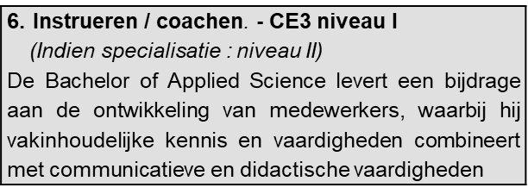
Competentie-onderwijs
Competentie instrueren/coachen
Professionaliseren/deskundigheidsbevordering
Niveau I en II

Slide 30
Cursus voor studybuddies
Veiligheid Persoonlijk leiderschap

Slide 31
Taken studybuddy
Wegwijs maken in de opleiding (en het online onderwijs)
Rolmodel. Voorbeelden geven vanuit zijn of haar eigen ervaring
Versterken van binding van studenten
Stimuleren van onderlinge samenwerking
Samenwerken met Studentcoach
Aanspreekpunt voor studenten zijn
SGH voorbereiden en begeleiden

Slide 32
Afbakening taak studybuddy
Geen ondersteuning bij persoonlijke problematiek (die van invloed is op de studie)
Individuele gesprekken voert in principe de Studentcoach. Met toestemming van de student mag een Studybuddy aansluiten. Natuurlijk kan een student wel een 1 op 1 gesprek hebben over bijvoorbeeld P&O
Studentcoach stuurt door, studybuddy kan helpen signaleren

Slide 33
Ervaringen
Milo aan het woord als 1e jaars student en als studybuddy
Paulo aan het woord
Als studentcoach
Als trainer
Alysha aan het woord Als studybuddy

Slide 34
Aandachtspunten voor de toekomst
De relatie studentcoach en studybuddy versterken
In de training beter de competentie-ontwikkeling van de Studybuddies inbedden
Relatie met instrueren binnen de competentie vergroten
Programma SLB en SGH meer verbinden waarbij de SGH als meer betekenisvol worden ervaren

Slide 35
Ruimte voor vragen en discussie
C. Bliek, SLB-coördinator FH Toegepaste natuurwetenschappen, juni 2022

Slide 36
Chantal Gorissen C.Gorissen@fontys.nl
Chris Bliek C.Bliek@fontys.nl
Paulo dos Santos Fortes Paulo.dossantosfortes@fontys.nl
www.fontys.nl/studiesucces
www.fontys.nl/onderzoekstudiesucces

